Slide 1


Node.js 개요
Node.js는 JavaScript 런타임 환경으로, 서버 측 애플리케이션 개발에 널리 사용되는 오픈 소스 기술입니다. 비동기 이벤트 기반 모델과 단일 스레드 아키텍처를 활용하여 확장성 높은 네트워크 애플리케이션을 구축할 수 있습니다.
작성자: 건우 이

Slide 2

Node.js의 핵심 개념
1
비동기 처리
2
단일 스레드
Node.js는 이벤트 기반의 비동기 I/O 모델을 사용하여 높은 처리량과 효율성을 제공합니다.
Node.js는 단일 스레드 이벤트 루프를 통해 동시성을 관리하며, 복잡한 병렬 프로그래밍 없이도 확장성 있는 애플리케이션을 만들 수 있습니다.
3
NPM 패키지 관리
Node.js 생태계에는 방대한 수의 오픈 소스 라이브러리와 프레임워크가 있어 개발 속도를 높일 수 있습니다.

Slide 3
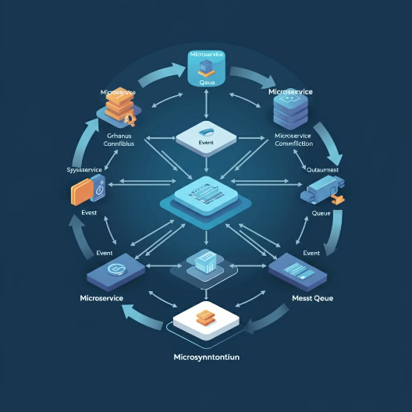
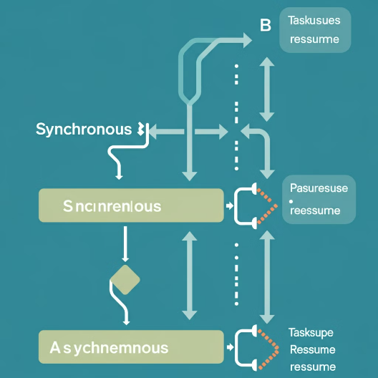

Node.js의 주요 특징
이벤트 기반 프로그래밍
비동기 실행
단일 스레드 아키텍처
Node.js는 이벤트 드리븐 모델을 사용하여 동기적 작업을 처리합니다. 이를 통해 높은 동시성과 확장성을 제공합니다.
Node.js는 CPU 집약적인 작업을 블로킹하지 않고 비동기적으로 처리할 수 있어 병목 현상을 줄일 수 있습니다.
Node.js는 싱글 스레드 이벤트 루프를 사용하여 효율적인 리소스 관리와 확장성을 제공합니다.

Slide 4

Node.js의 장점
빠른 개발 속도
높은 확장성
Node.js는 JavaScript 언어를 사용하여 개발자의 생산성을 높일 수 있으며, NPM 패키지 생태계를 통해 다양한 기능을 손쉽게 추가할 수 있습니다.
Node.js의 비동기 처리와 단일 스레드 아키텍처는 서버 부하가 증가하더라도 안정적으로 확장할 수 있습니다.
실시간 애플리케이션 구현
WebSocket, Server-Sent Events와 같은 실시간 통신 기술을 쉽게 구현할 수 있습니다.

Slide 5

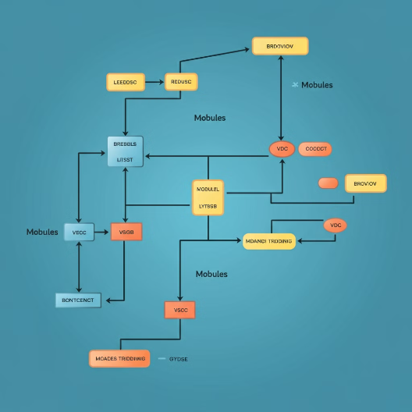

Node.js의 한계점
CPU 집약적 작업
모듈 품질 관리
에러 처리
Node.js는 단일 스레드 아키텍처로 인해 CPU 집약적인 작업에 적합하지 않을 수 있습니다.
NPM 패키지 생태계가 방대하여 종속성 관리와 취약점 관리에 어려움이 있을 수 있습니다.
동기식 코드와 달리 비동기 코드의 에러 처리가 복잡할 수 있습니다.

Slide 6




Node.js의 주요 활용 사례
웹 서버
Node.js는 Express.js와 같은 프레임워크를 활용하여 경량의 확장성 있는 웹 서버를 구축할 수 있습니다.
RESTful API
Node.js는 클라이언트-서버 아키텍처에 적합하여 안정적인 API 서비스를 제공할 수 있습니다.
실시간 애플리케이션
Node.js의 이벤트 기반 비동기 모델은 WebSocket, 실시간 채팅, IoT 등의 실시간 애플리케이션 개발에 적합합니다.

Slide 7

Node.js 생태계와 미래
1
지속적인 발전
Node.js 커뮤니티와 개발자들의 끊임없는 노력으로 새로운 기능과 도구가 지속적으로 추가되고 있습니다.
2
생태계 확장
Node.js는 마이크로서비스, 모바일 앱, IoT 등 다양한 분야에서 활용 범위가 점점 더 넓어지고 있습니다.
3
기술 혁신
WebAssembly, Deno 등 새로운 기술이 등장하며 Node.js의 발전을 이끌고 있습니다.

Slide 8

요약 및 결론
Node.js는 JavaScript 기반의 강력한 런타임 환경으로, 비동기 처리와 단일 스레드 설계를 통해 확장성 높은 서버 애플리케이션 개발을 가능하게 합니다. 웹 서버, API, 실시간 애플리케이션 등 다양한 분야에서 활용되고 있으며, 지속적인 기술 혁신과 생태계 확장으로 미래가 유망합니다.

